Slide 1

111學年度國教輔導團綜合領域到校服務課程活動設計
地球保衛戰
桃園市國教輔導團
綜合領域兼輔
吳美鳳主任、麥桂齡主任、蘇鴻彬組長

Slide 2

公開授課
主 題: 地球保衛戰
帶隊校長: 邱冠璋校長
主 持 人 : 蘇鴻彬組長
設 計 者: 麥桂齡主任、吳美鳳主
任、蘇鴻彬組長
授課教師: 麥桂齡主任

Slide 3
活動流程
時間 | 內容 | 地點
1:10~1:50 | 觀課~公開授課 | 風雨教室
2:00~2:40 | 議課~課後討論 | 風雨教室

Slide 4
說課
            ■說明設計背景、學習目標及教案設計等
          ■提示主要教學流程及協助觀察的焦點
■略述學生狀況，增進觀課者更能清楚
觀察學生學習

Slide 5

學習目標
            ■了解生態資源的有限及相關環境的重要性。
            ■認知人類活動對環境已造成威脅，對地球上的
            生物及生態資源影響深遠。
            ■應該要珍惜生態資源並將環境保護實踐在生活中。

Slide 6
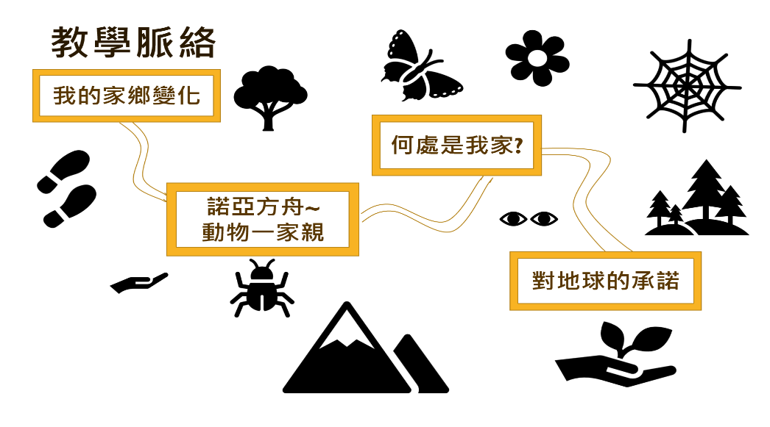
教學脈絡流程

Slide 7

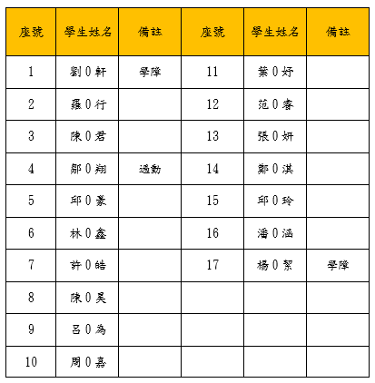
學生學習概述

Slide 8

議課面面觀
            ■請教學者針對三個省思問題先回答。
教學目標達成率？
最滿意的教學活動是哪一個？為什麼？
如果時光倒流，可以修正的地方為何？
            ■請觀察者針對孩子們的學習給建議。
            ■請教學者針對觀察者建議給予回應或澄清。
            ■請帶隊校長總結。

Slide 9

感謝參與

